Slide 1
Мамырдың он тоғызы
Шоқан Уәлиханов "Жоңғария очерктері"

Slide 2
Бүгін сабақта
Сұрақтарға жауап жазамыз;
Жаңа сөздерді
жазамыз, меңгереміз, қолданамыз;
Шоқан Уәлиханов туралы
ақпарат аламыз;
Тыңдалым.

Slide 3
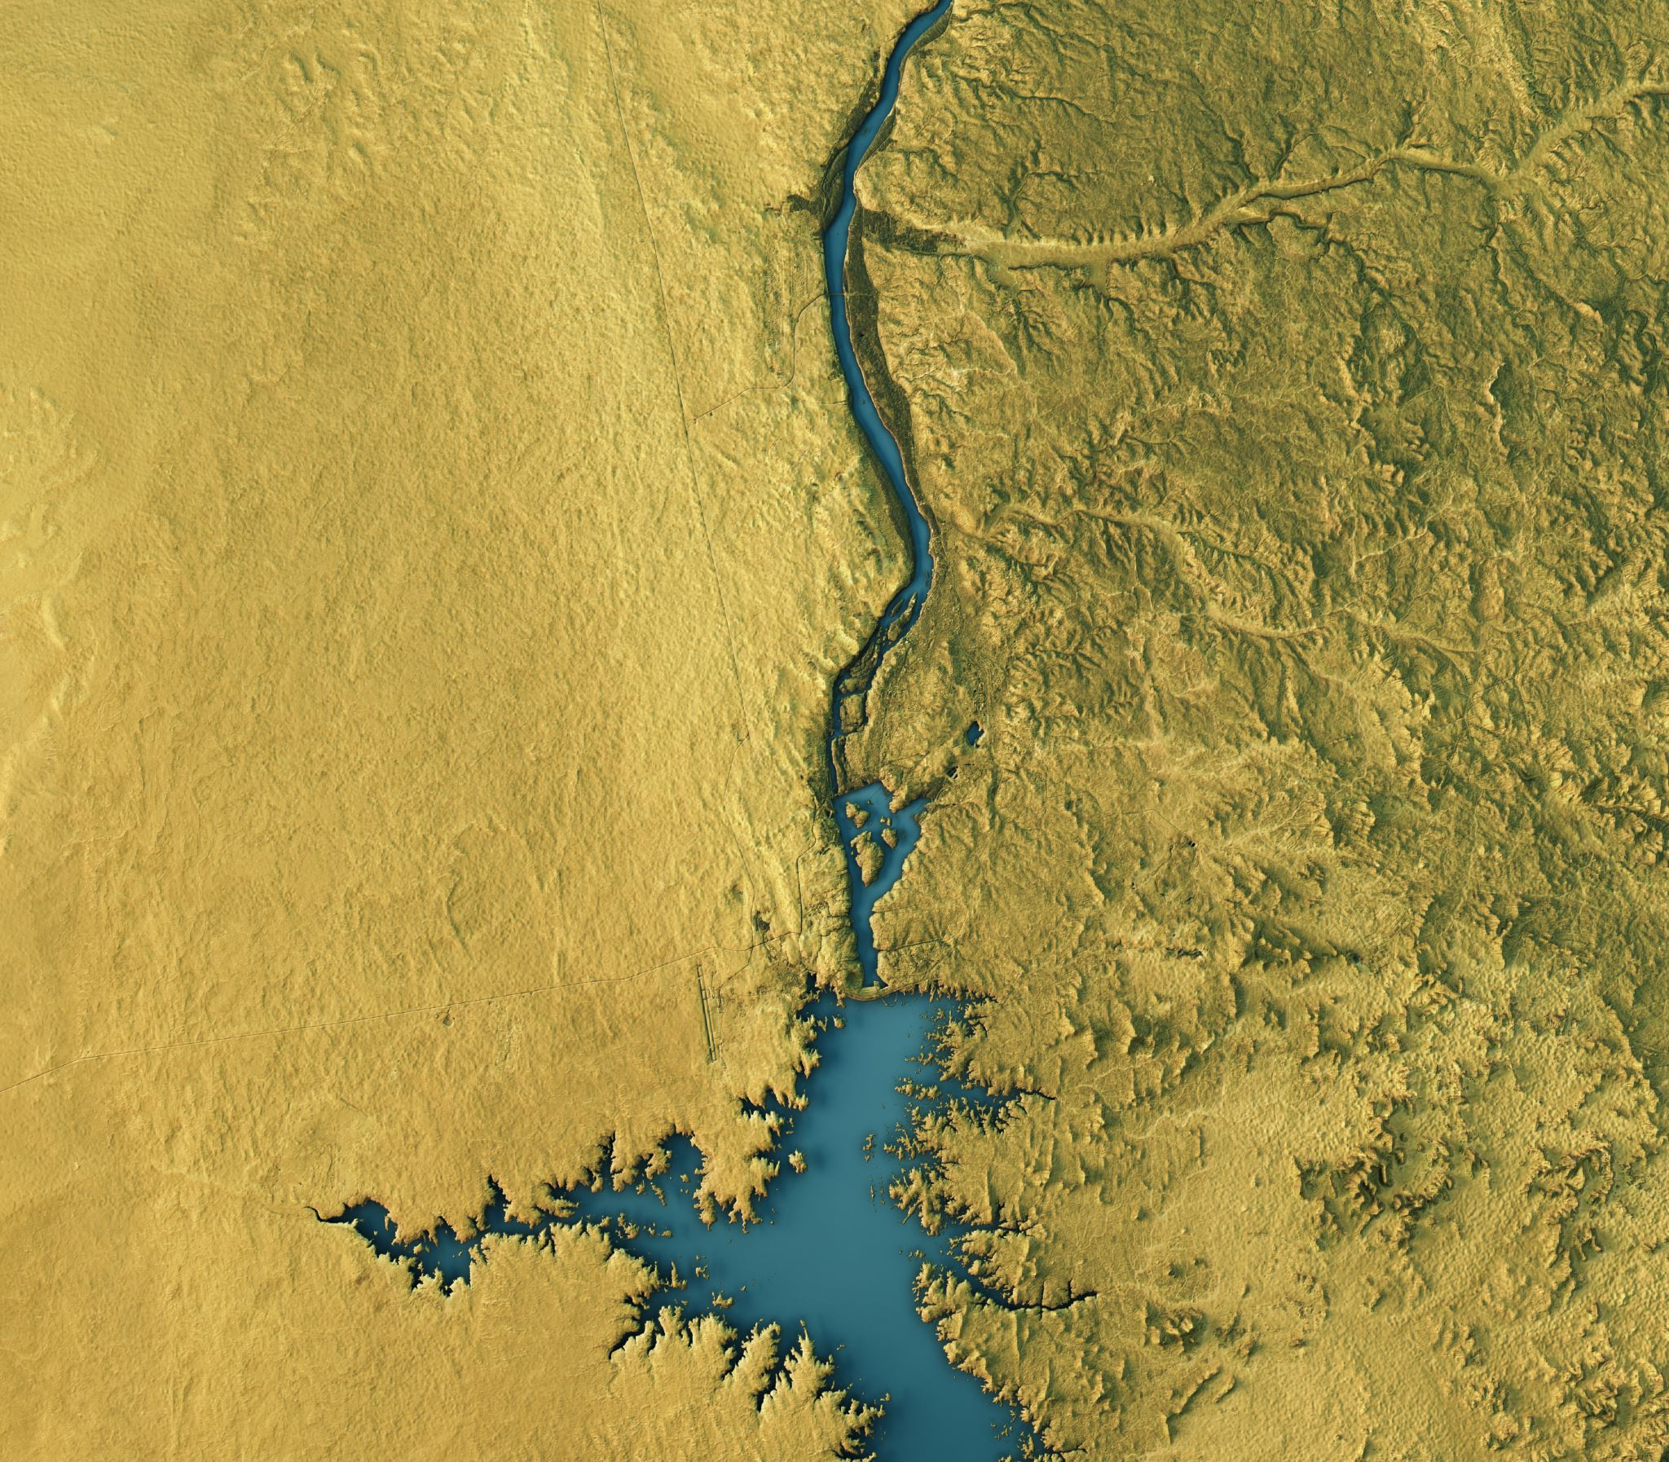
ЖАҢА СӨЗДЕР
АҒАРТУШЫ - ПРОСВЕТИТЕЛЬ
АЛҒЫР - СПОСОБНЫЙ
ӨЛКЕТАНУ - КРАЕВЕДЕНИЕ
ТАНЫМДЫҚ - ПОЗНАВАТЕЛЬНЫЙ
АТАҚОНЫС - ЗЕМЛЯ ПРЕДКОВ
ӨҢІР - РЕГИОН
БЕКЕТ - КРЕПОСТЬ
ЗЕТТЕУ - ИССЛЕДОВАНИЕ/ИССЛЕДОВАТЬ
САЯХАТ - ПУТЕШЕСТВИЕ

Slide 4
Шоқан Уәлиханов
1. Шын есімі - Мұхаммед Қанафия.
2. Қазақтың ұлы ғалымы, шығыстанушы, тарихшы, фольклоршы, этнограф, географ, ағартушы.
3. Әжесі бала күнінде «Шоқаным» деп еркелеткен.
4. Омбы Кадет корпусында оқыған.
5. Федор Достоевскиймен дос болған.
6. Қырғыздың "Манас" жырын қағазға түсірген.

Slide 5
Тыңдалым. 3-тапсырма, 140-бет.
Мәтін мазмұны бойынша сұрақтарға толық жауап беріңдер.

Slide 6
Жазылым. 4-тапсырма, 140-бет.
Шоқан 1835 жылдың қараша айында Құсмұрын бекетінде туған.
Шоқанды әжесі тәрбиелеген.
Ол 1847-1853 жылдары Омбыдағы Кадет корпусында оқыған.
Ол дарынды суретші болған.
Шоқан орыс жазушысы - Ф.Достоевскиймен дос болған.
Ғалым "Жоңғария очерктері", "Қырғыздар туралы жазбалар", "Ыстықкөл сапарының күнделіктері" деген зерттеулер жазған.

Slide 7
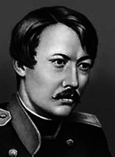
Сабақты бекіту

Slide 8
Үй жұмысы
СӨЗДІК ЖАТТАУ;

